Slide 1
ĐIỀU 12: TỐC ĐỘ XE VÀ KHOẢNG CÁCH XE
Thông tư 31/2019/TT-BGTVT ngày 29.8.2019 của Bộ GTVT Quy định về tốc độ và khoảng cách an toàn của xe cơ giới, xe máy chuyên dùng tham gia giao thông đường bộ như sau:
Điều 6. Tốc độ tối đa cho phép xe cơ giới trên đường bộ (trừ đường cao tốc) trong khu vực đông dân cư
Tốc độ tối đa cho phép trong khu đông dân cư
Loại xe | Tốc độ tối đa
 | Đường đôi; đường một chiều có 2 làn trở lên | Đường hai chiều không có dải phân cách giữa; đường một chiều có 1 làn xe
- Ô tô. - Xe mô tô 2 bánh, 3 bánh. - Máy kéo. - Rơ moóc hoặc sơ mi rơ moóc được kéo bởi xe ô tô, máy kéo. | 60 km/h | 50 km/h

Slide 2
ĐIỀU 12: TỐC ĐỘ XE VÀ KHOẢNG CÁCH XE
Điều 7. Tốc độ tối đa cho phép xe cơ giới trên đường bộ (trừ đường cao tốc) ngoài khu vực đông dân cư
Tốc độ tối đa cho phép ngoài khu đông dân cư
Loại xe9 | Tốc độ tối đa
 | Đường đôi; đường một chiều có 2 làn trở lên | Đường hai chiều không có dải phân cách giữa; đường một chiều có 1 làn xe
- Ô tô con, ô tô chở người đến 30 chỗ (trừ xe buýt); ô tô tải trọng tải đến 3,5 tấn | 90 km/h | 80 km/h
- Ô tô chở người trên 30 chỗ (trừ xe buýt); ô tô tải trọng tải trên 3,5 tấn | 80 km/h | 70 km/h
- Xe buýt; ô tô đầu kéo kéo sơ mi rơ moóc; ô tô chuyên dùng; xe mô tô | 70 km/h | 60 km/h
- Ô tô kéo rơ moóc; ô tô kéo xe khác, ô tô trộn vữa, … | 60 km/h | 50 km/h

Slide 3
ĐIỀU 12: TỐC ĐỘ XE VÀ KHOẢNG CÁCH XE
Điều 8. Tốc độ tối đa cho phép đối với xe máy chuyên dùng, xe gắn máy (kể cả xe máy điện) và các loại xe tương tự trên đường bộ (trừ đường cao tốc)
Tốc độ tối đa cho phép đối với xe máy chuyên dùng, xe gắn máy
Loại xe | Tốc độ tối đa
- Xe máy chuyên dùng - Xe gắn máy (kể cả xe máy điện) - Các loại xe tương tự | Theo biển báo đường bộ nhưng không quá 40km/h
Điều 9. Tốc độ của các loại xe cơ giới, xe máy chuyên dùng trên đường cao tốc
Tốc độ tối đa cho phép trên đường cao tốc
Khi tham gia giao thông trên đường cao tốc, người điều khiển xe cơ giới, xe máy chuyên dùng phải tuân thủ tốc độ tối đa, tốc độ tối thiểu ghi trên biển báo hiệu đường bộ. | Tốc độ tối đa cho phép khai thác trên đường cao tốc không vượt quá 120 km/h.

Slide 4
ĐIỀU 12: TỐC ĐỘ XE VÀ KHOẢNG CÁCH XE
Điều 12. Khoảng cách an toàn giữa hai xe khi tham gia giao thông trên đường
Khi mặt đường khô ráo thì khoảng cách an toàn ứng với mỗi tốc độ được quy định như sau:
Tốc độ lưu hành (km/h) | Khoảng cách an toàn tối thiểu (m)
V = 60 Km/h | 35 m
60 < V ≤ 80 Km/h | 55 m
80 < V ≤ 100 Km/h | 70 m
100 < V ≤ 120 Km/h | 100 m

Slide 5
SƠ ĐỒ TÁC DỤNG LIÊN ĐỚI GIỮA CÁC XE
Cấm ô tô con
Ô tô khách
Ô tô tải
Xe kéo mooc
(trừ ôtô sơmi rơmooc)
Máy kéo
Xe công nông
Mô tô 3 bánh (trừ mô tô 2 bánh)

Slide 6
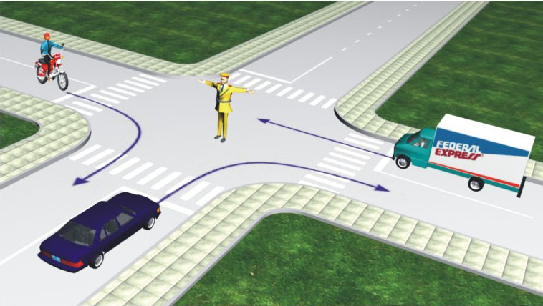
1/ Có người điều khiển giao thông
Phải theo hiệu lệnh của người điều khiển giao thông.

Slide 7
2/ Không có người điều khiển giao thông:
Xe đã vào trong giao lộ.
Xe ưu tiên. (chữa cháy – công an/quân sự – cứu thương – hộ đê).
Đường ưu tiên.
Đường giao nhau cùng cấp: nhường đường xe đến từ bên phải.
Nhường đường cho xe rẽ phải, đi thẳng.

